Slide 1
Présentation du projet Pygame
Yazid TAKI
TS11
BAC S spécialité ISN mais 2019

Slide 2
Casa surfer
Modélisation du jeu

Slide 3
Répartition des tâches
Membres Fonctionnalités | Malak BENSALAH TS11 | Yazid TAKI TS11 | Ghali DRISSI TS10
La Dynamique du Jeu | - A collaborer sur les points 1) et 2). 6) Intégration des options difficulté au menu | 1) Déplacement du personnage. 2) Déplacement des obstacles. 3) Collision personnage/obstacle 4) Collision obstacle/obstacle. 5) Fonctionnement du quiz
Graphisme | 1) A fourni les images de Sofia. 2) Affichage des différentes images (fonction .blit). 3) Conception des skins. 5) Mise en place des questions lorsque l’on perd. | - Avec mon aide sur les points 1), 2) et 5). 4) Intégration des skins au menu.
L’Environnement Sonore |  | - Avec mon aide sur les points 2) et 3). 4) Intégration des sons et option sons au menu | 1) A fourni les différentes bandes sons. 2) Mis en place des fonctions du mixer Pygame. 3) Synchronisation son/dynamique du jeu.
Le Stockage des Données |  | 1) Travail sur stockage des scores. 2) Travail sur stockage des skins. 3) Travail sur stockage de l’argent. 4) Travail sur sauvegarde des paramètres. | - A collaborer sur les points 1) et 3) (*) 5) Intégration du menu meilleur score.

Slide 4
Modèle simplifé de Casa Surfer
CasaSurfer
Les menus
Le jeu
Les skins
Un outil interactif

Slide 5
LES menus

Slide 6
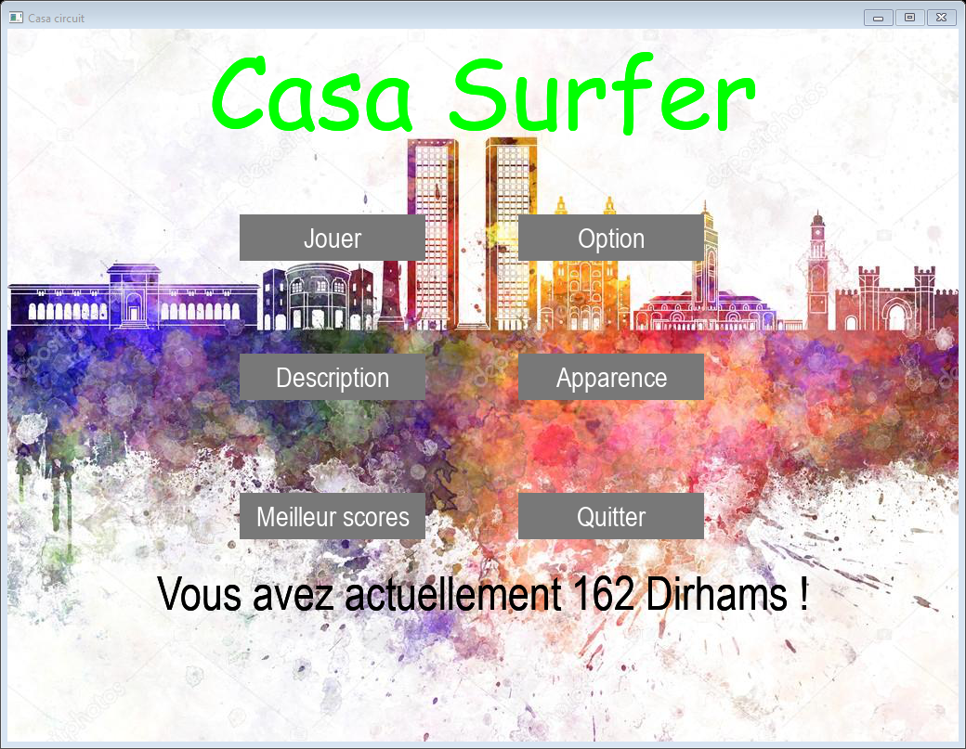
Le menu principale

Slide 7
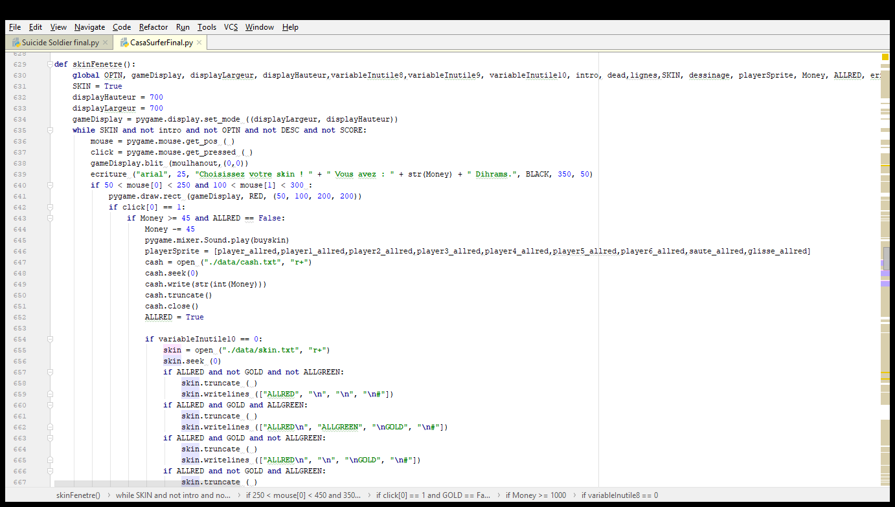
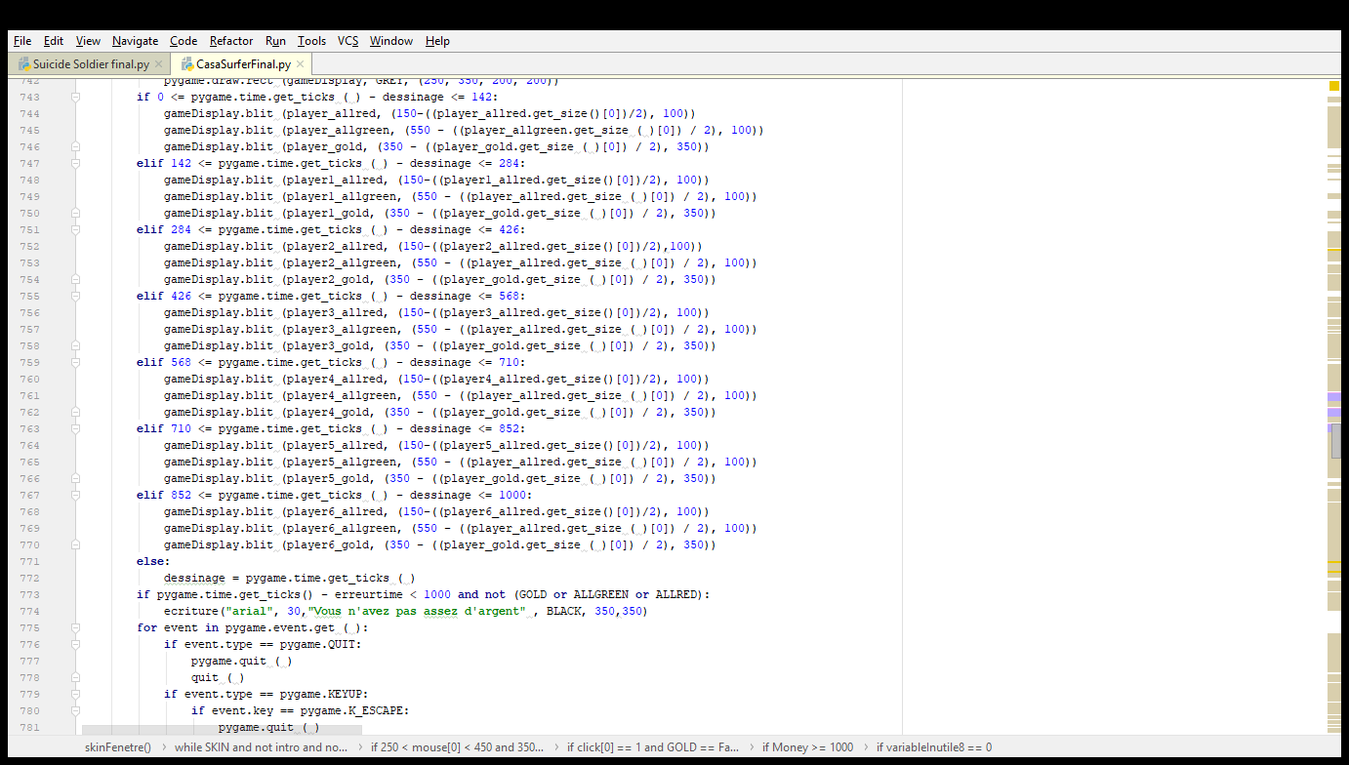
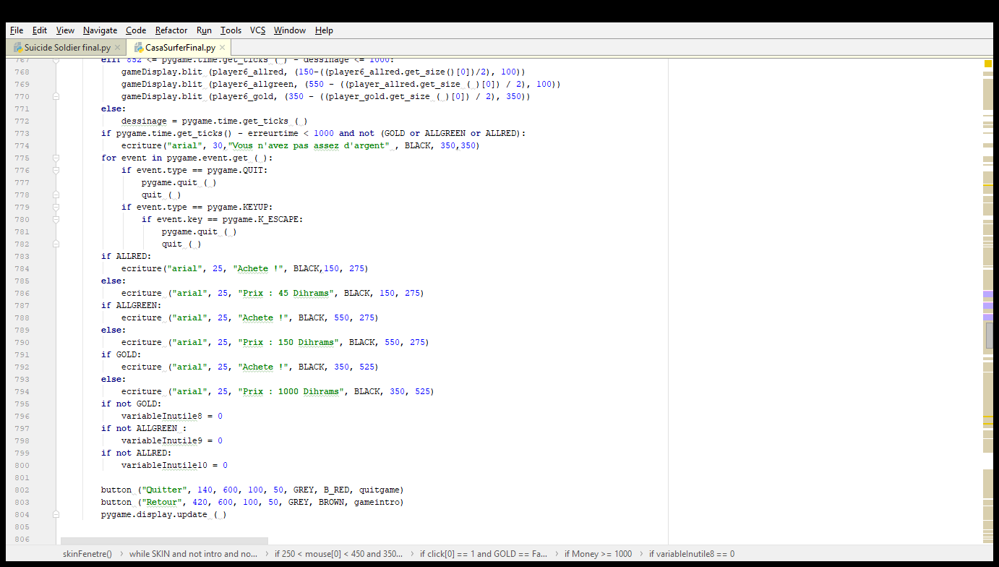
Exemple de structure de code d’un menu
Mise en place de la fenêtre + initialisation fonction
Affichage des skins
Mise en place du bouton
Sauvegarde de la Transaction
Sauvegarde des skins
Echer de transaction
Quitter la fenêtre
Affichage des textes
Réinitialisation des détecteur de changement
Mise en place du bouton + mise à jour fenêtre

Slide 8
Schémas
Initialistion
(global, variable, dimensions fenêtre)
Entrée dans le while :
Possibilité de quitter le jeu
Sauvegarde des donnée modifié
Affichage image/textes
Outils d’interaction

Slide 9
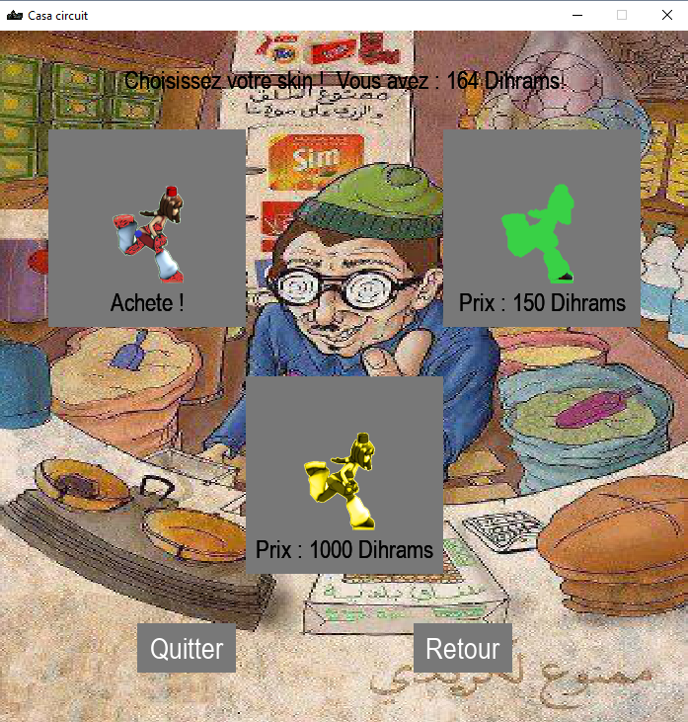
Résultat graphique de ce code

Slide 10
Le jeu
Endless Runner
Inspiré du jeu Subway Surfer

Slide 11
Modélisation simplifié du jeu
Contrôle
Du
Clavier
Dynamique
Du
Jeu
Dessin
Et
Affichage
gameloop()
Entrée
Sortie

Slide 12
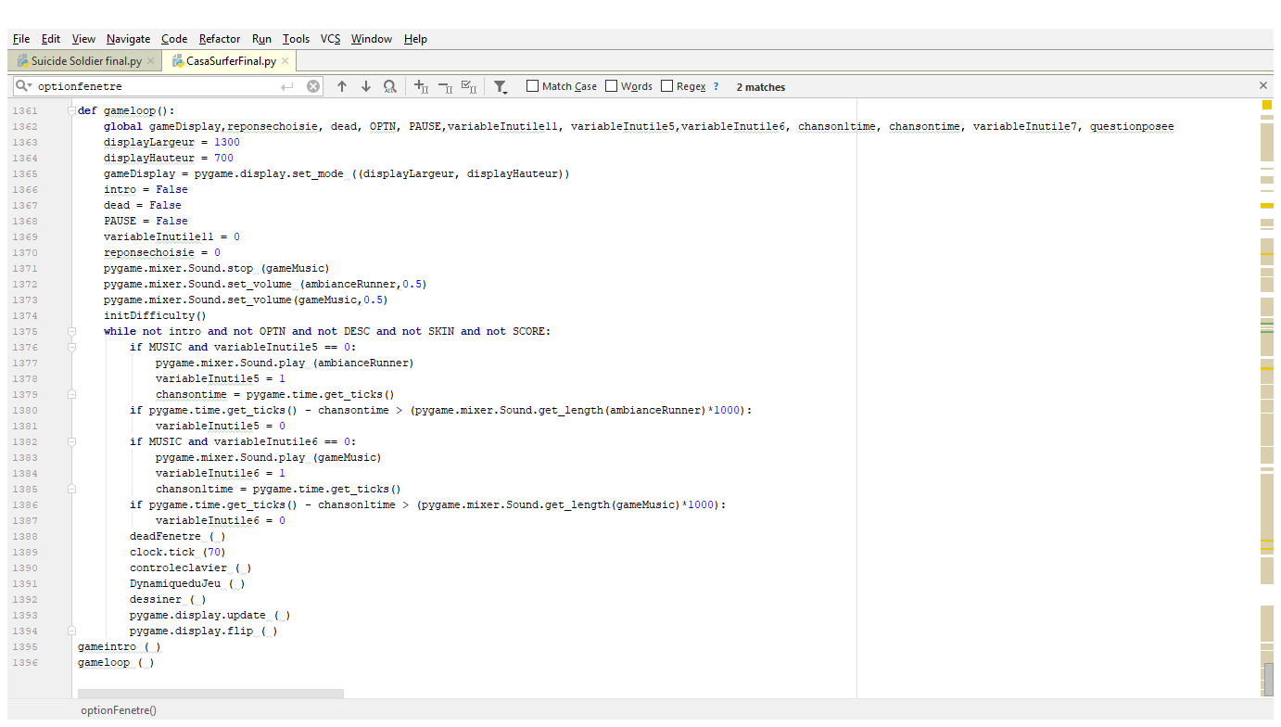
La fonction gameloop()

Slide 13
La fonction d’entrée
controleClavier()
Action sur le jeu
Animations
Déplacement du joueur
Action Pratique
Pause
Quittter le jeu
Pygame.quit()
quit()
Action sur un bool
Changement des coordonnées
Action sur des bool
Clavier

Slide 14
La fonction d’analyse
Génération des entités en amont
DynamiqueduJeu()
Logique d’interactions
Interaction joueur - obstacles
Interaction joueur - bonus
Logique des boucles
Déplacement des entités
For entité in entités( len(entités)):
entités[entité] = entité[position + speed ]
Evolution du jeu
Augmentation de difficulté
Vérification d’intersection
Si oui → tu perd
Vérification d’intersection
Si oui → bonus
Action sur le joueur provenant de controleClavier()

Slide 15
La fonction de sortie
Donnée provenant de DynamiqueduJeu()
dessiner()
Elément dynamique
Animations
Position variable
Elément statique
Image de fond et score
fenetre.blit(image,positionfixe ou variable)
fenetre.fill(couleur)
Horloge → pygame.time.get_ticks

Slide 16
Les SKINS

Slide 17
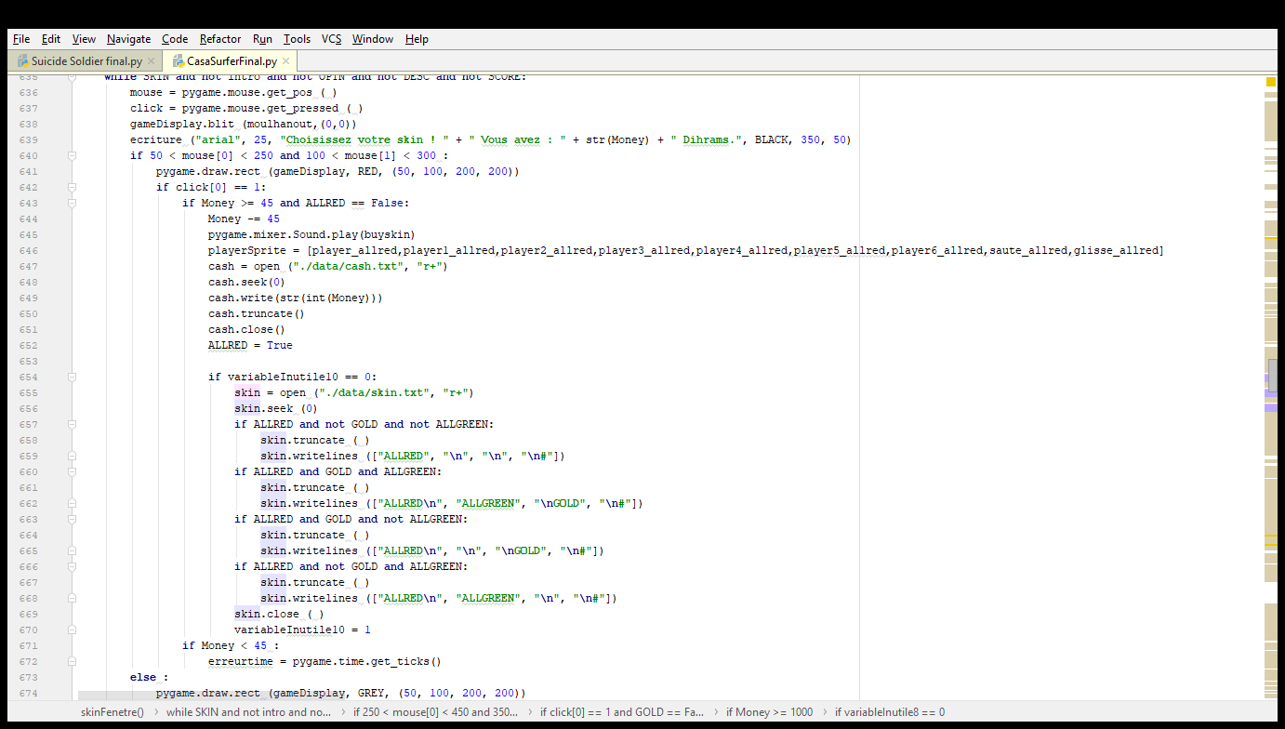
Codage de la fonctionnalité des skins
Bouton traversé par souris
On vérifie si le joueur a assez d’argent et si il n’a pas déjà le skin
On sauvegarde la transaction
Sauvegarde de l’acquisition des skins
Format de la liste de skin
Affichage du message d’erreur
Bouton par défaut

Slide 18
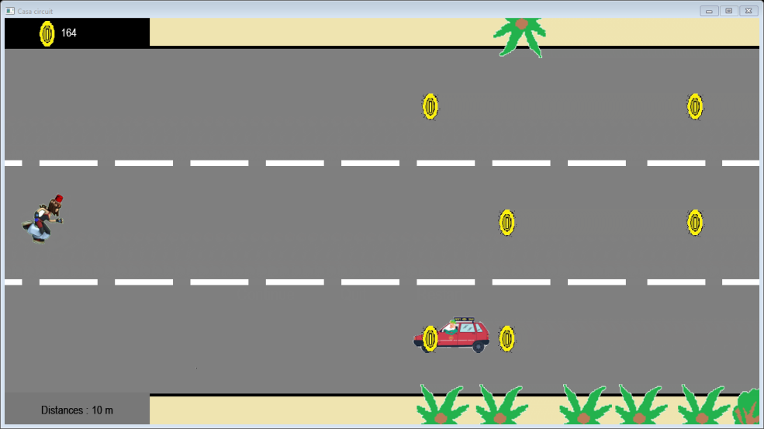
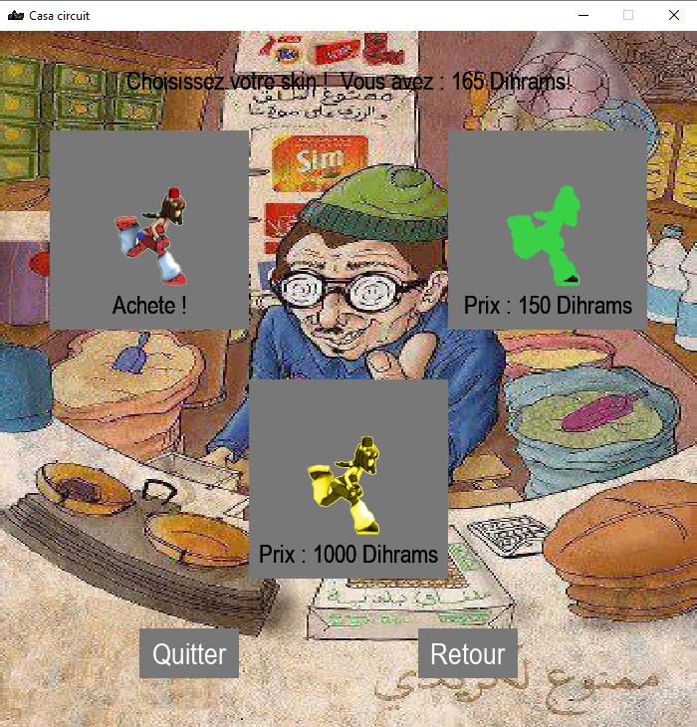
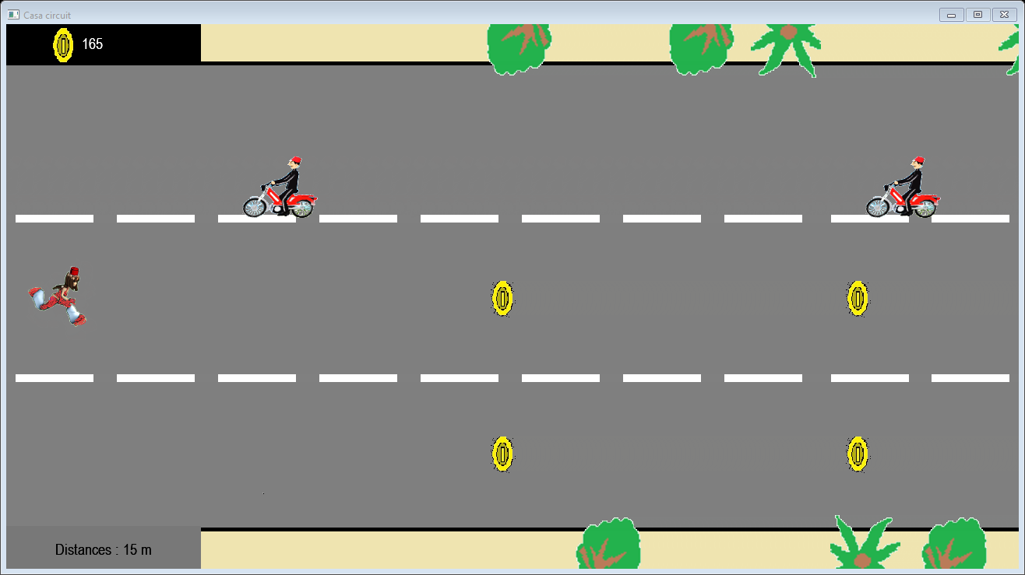
Résultat graphique du quiz
Clique

Slide 19
Outil interactif
Le bouton

Slide 20
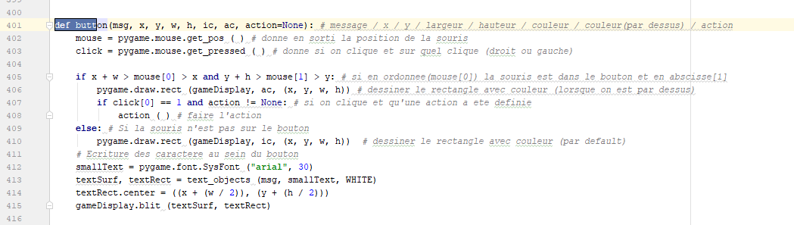
Codage de la fonction button():
Button(message,PosX,PosY,Largeur,Longueur,Couleur(par défaut),Couleur(selectionnée), Action)

Slide 21
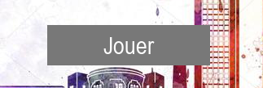
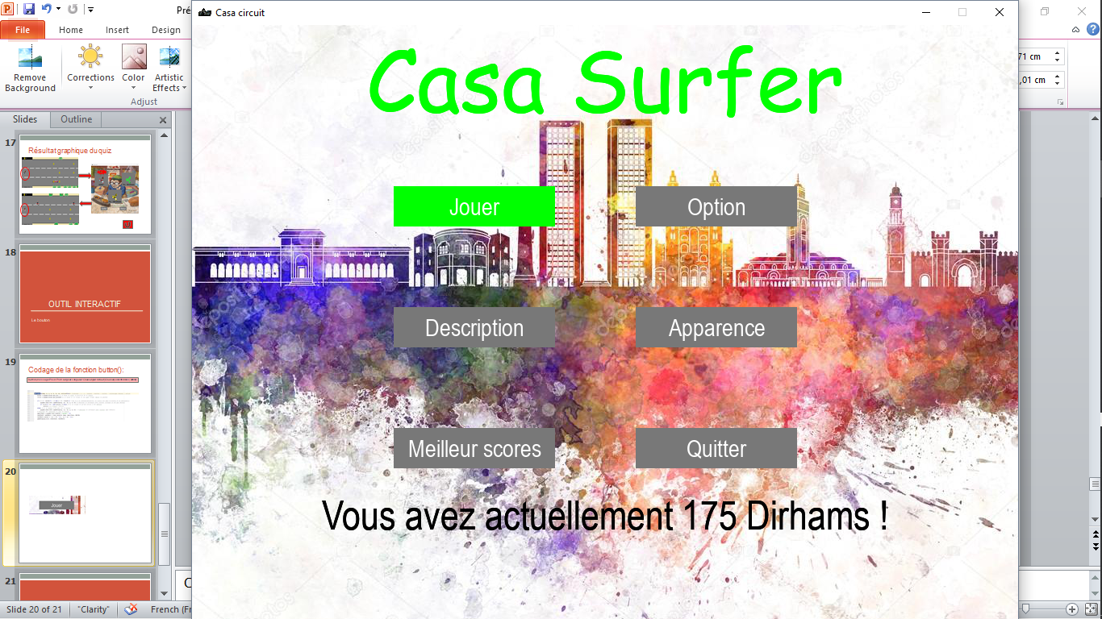
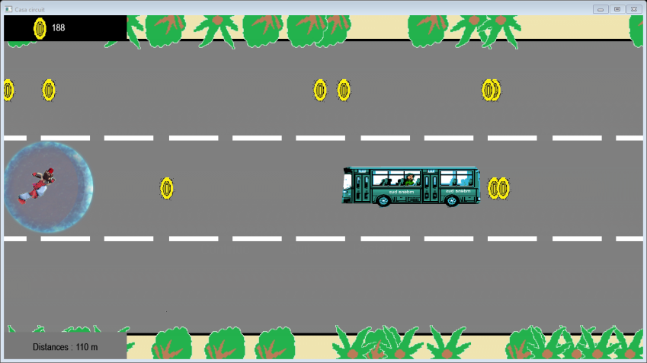
Résultat graphique du bouton
La souris est sur le bouton
La souris est hors du bouton
Clique
Action du bouton

Slide 22
Merci pour votre attention

